Slide 1
Caractéristiques techniques
Police texte : Priyati (DAFONT)
Police « signature » : Notera 2 PERSONAL USE ONLY (DAFONT)
UX : site web en “encre”

Slide 2
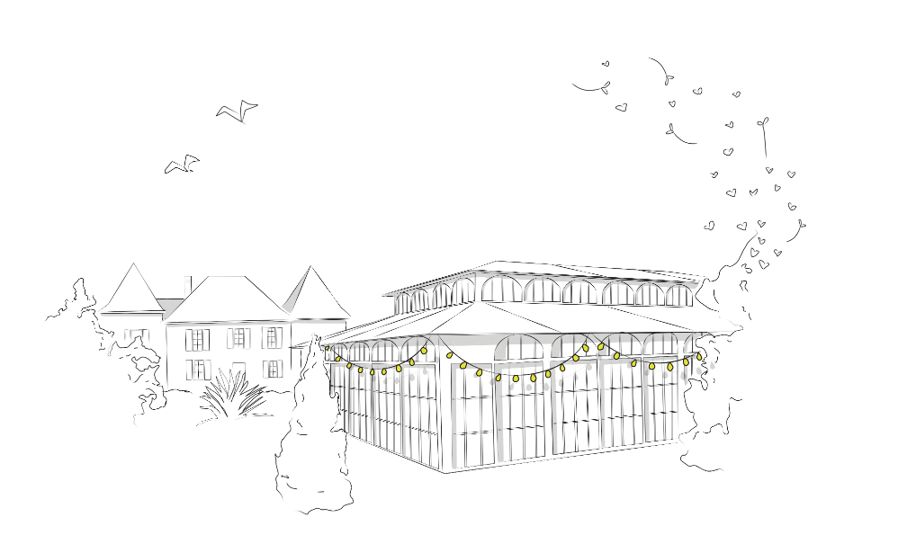
Le programme
RSVP
Nous rejoindre
Logements
Liste de mariage
Garance et Maxime
Samedi 2 octobre 2021
Nous contacter : garanceplusmaxime@gmail.com

Slide 3
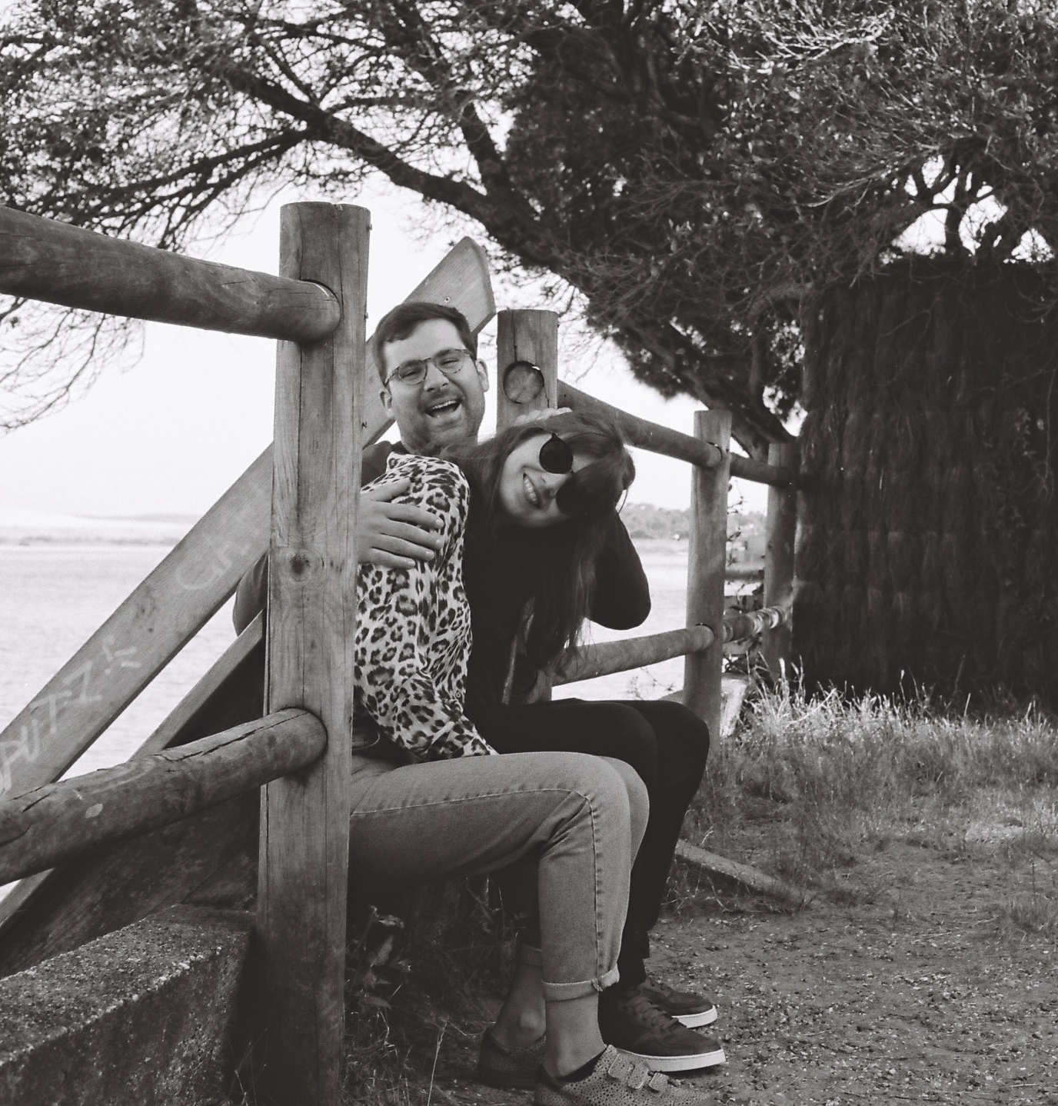
Le programme
Samedi 2 octobre 2021
La cérémonie religieuse
16h - Église de Saint-Martin-des-Combes
24456 Saint-Martin-des-Combes
La réception
18h - Domaine de la Fauconnie
24140 Campsegret
Dimanche 3 octobre 2021
Brunch du lendemain
12h - Domaine de la Fauconnie
24140 Campsegret

Slide 4
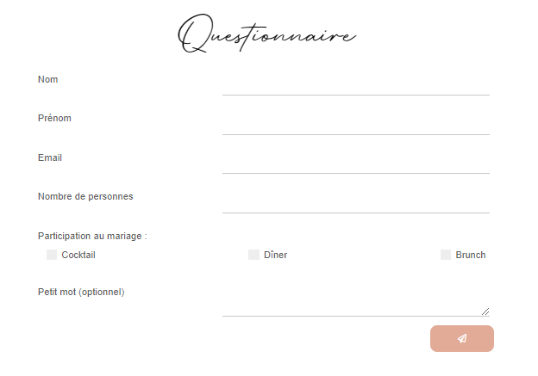
Votre réponse

Slide 5
Nous rejoindre
Le domaine de la Fauconnie est situé au cœur de la Dordogne, à 1h30 de Bordeaux par la route.
En avion
Aéroport International de Bergerac-Roumanière (Bruxelles-Charleroi) à 15 min
Aéroport International de Bordeaux-Mérignac (Lille / Paris / Londres / Helsinki…) à 1h45 min
Aéroport International de Toulouse-Blagnac à 2h50 min
Par la route De Bordeaux prendre la A89 sortie Mussidan direction Bergerac puis la N21 direction Périgueux (1h30) De Paris prendre la A10, A20 puis A89/E70 sortie Périgueux, puis la N21 direction Bergerac. (5h40)
En train
TGV Paris-Bordeaux (2h) puis TER Bordeaux-Libourne-Bergerac (54 min)
TGV Lille-Paris-Bordeaux (4h10) puis TER Bordeaux-Libourne-Bergerac (54 min)
Location voiture
Europcar Bergerac gare et aéroport (13 à 15 min du lieu)
Avis / Sixt / Hertz / Rent a Car … gare et aéroport Bordeaux (1h30-1h45 du lieu)

Slide 6
Liste des logements à proximité
Une navette vous sera mise à disposition durant la soirée.
Nous vous signalerons les logements qui en bénéficieront dans les prochains jours.
GÎTE - LAC BEAUSOLEIL
Lieu-dit la Foncabalinque, 24140 Campsegret, France Tél : 06 07 76 31 74
2,5 km – 5 min en voiture
GÎTE - COTTAGE DE MONSIEUR BEAUPUY
24140 Campsegret Tél : 06 07 76 31 74 3 km – 2 min en voiture
GÎTE – LA ROQUE
Lieu-dit La Roque - 24140 Saint-Julien-De-Crempse
Tél : 06 62 69 06 31 / E-mail : Alexnoir@outlook.fr
3,5 km – 6 min en voiture
CHAMBRES D’HÔTES - LA LIBERTIE
Lieu-dit La Libertie, 24140 Campsegret
Tel : 05 53 61 66 45/ https://lalibertie.com/fr/
4 km – 5 min en voiture
CHAMBRES D’HÔTES – LES ROCAILLES
N21, 24520 Lamonzie-Montastruc
Tél : 06 87 67 86 11/ https://les-rocailles.fr/
5 km – 6 min en voiture
AIRBNB – LA MARTIGNE
Marie-Laure Holguin – 24140 Saint Martin des Combes
Tél : 05.53.82.97.29 - 01.40.67.91.38 / E-mail : almar.holguin@live.fr
https://www.airbnb.fr/rooms/9744758?s=51
5 km – 8 min en voiture

Slide 7
Liste des logements à proximité
CHAMBRES D’HÔTES – LE FRÊNE À LA MAURE
Lieu-dit La Maure, Campsegret, 24140 Bergerac
Tél : 06 74 77 02 53/ https://maisonlamaure.com/
5 km – 7 min en voiture
HÔTEL - MANOIR DU GRAND VIGNOBLE
Lieu-dit - 24140 Eyraud-Crempse-Maurens
Tel :05 53 24 23 18 / https://manoirdugrandvignoble.fr/
7 km – 10 min en voiture
HÔTEL – LE TROPICANA
Les Trois Frères, Lieu-dit, 24140 Douville Tél : 05 53 82 98 31 11 km – 11 min en voiture
HÔTEL – LA FLAMBÉE
49 Avenue Marceau Feyry, 24100 Bergerac Tél : 05 53 57 52 33/ https://www.laflambee.com/
11 km – 13 min en voiture
GÎTE - COTTAGE DOMAINE DE BELLEVUE
1682 Chemin de Beynac, 24100 Lembras Tél : 09 60 51 13 93 / https://www.bellevue-cottage.com/
11 km – 17 min en voiture
CHAMBRES D’HÔTES – CHÂTEAU LES MERLES
99 Rue Neuve d'Argenson, 24100 Bergerac
Tél : 06 12 90 59 58 / https://www.leclosdargenson.com/
14 km – 16 min en voiture
HÔTEL – CHÂTEAU LES MERLES
3 Chemin des Merles, 24520 Mouleydier
Tél : 05 53 63 13 42 / https://www.lesmerles.com/
17 km – 18 min en voiture
Plusieurs logements sont également disponible sur
AirBnB à moins de 10 km…

Slide 8
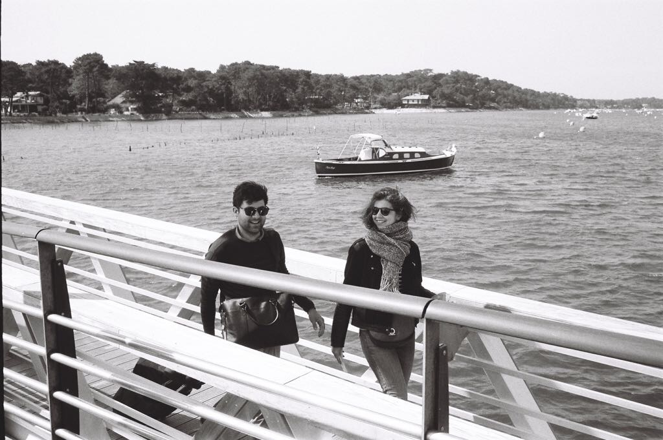
Liste de mariage
Je dois encore créer notre liste de mariage pour que le lien cliquable fonctionne
ACCEDEZ A NOTRE LISTE

